Slide 1

Ольга Кобилянська
повість «Земля»
Порівняльна характеристика Михайла і Анни

Slide 2
«Земля» — це соціально-психологічна повість Ольги Кобилянської про селянство. Поклавши в основу твору дійсні факти, письменниця створила глибоко індивідуалізовані образи селян, усім своїм єством пов'язаних із землею-годувальницею.

Slide 3
Образи героїв
Все найкраще, що є в роду Івоніки, успадкував старший син Михайло — батькова надія і гордість. Цей образ письменниця розкриває на повен зріст, показуючи Михайла і в його щоденній праці, і на військовій службі, і в ліричних взаєминах з коханою дівчиною Анною — цією душевно тонкою натурою, на долю якої випали болючі переживання. Михайло, як і Анна, ніжний душею, лагідний вдачею. Він у розпачі коли його забирають до війська. Сцена зустрічі Івоніки з сином у казармі — одна з найзворушливіших у повісті.

Slide 4
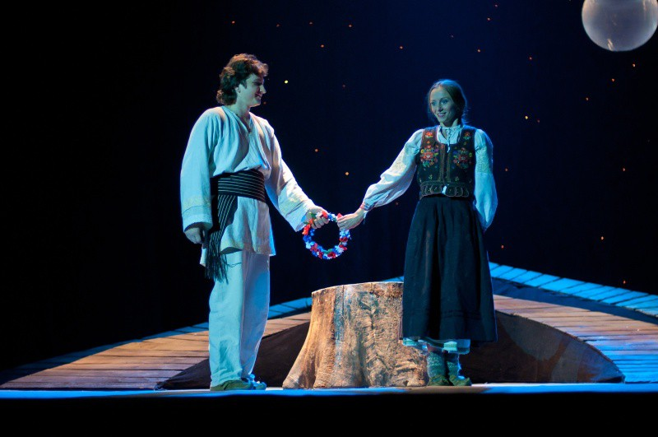
Образ Михайла
“ І не саме великий, але плечистий і сильний, а з лиця мов у якої дівчини, лише що над устами засіявся вус. Дівчата в селі знали добре, який він був, одначе він держався від усіх так далеко, був такий соромливий і замкнений, що ніхто не міг про нього сказати, щоб глядів за одною довше, ніж за другою”

Slide 5
“ Такий був Михайло! Просто пішов до бурдея, не ївши , щоб товару подивитися, за всім доглянути; аби на завтра приставати до орання, аби братися до землі .”
Сава про нього так казав: "Михайло був баба, хоч був сильний, як медвідь , і плечі у нього, як у великана, садив на них мішки, як ніщо; хоч, щоправда, до роботи був здатний, як рідко хто перший-ліпший. Але серце було у нього м'яке, як тісто!.. ".

Slide 6
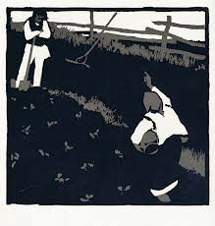
Михайло… Щирий, «працьовитий та чесний. По всіх селах навкруги немає йому пари; такий добрий». Гармонійно поєдна­лись у Михайлові зовнішня привабливість і висока духовність, любов до селянської праці і тонке відчуття прекрасного. Мабуть, внутрішня естетика, якою був схожий на батька, допомогла йому розпізнати в Анні те золоте серце, якого не бачили інші.

Slide 7
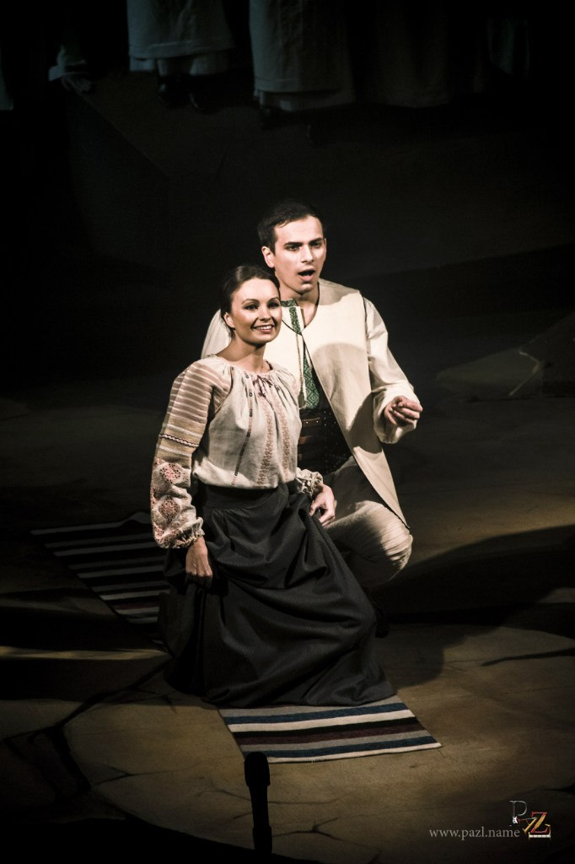
Образ Анни
Образ Анни — це трагедія шляхетної, чутливої душі в жорстоких умовах тогочасного села.
Анна всіма характеризується як добра, розумна, шляхетна й порядна дівчина. Вона здатна на щирі та палкі почуття. Але не може протистояти родичам, які з неї знущаються. Самотня душа не знала, до кого прихилитися, тому не встояла перед Михайловою любов’ю. Проте не знайшла в собі сили вберегти його дітей.

Slide 8
Отже, вина Анни в її нещастях очевидна, але не меншою є вина тогочасного суспільства (бідність, відсутність можливості освіти, для жінки працювати), а також матері й брата, що знайшли в особі дівчини покірне джерело для своїх прибутків.
Добре, що Анна знайшла в собі сили жити далі, працювати, бути такою ж доброю, і, врешті-решт, заслужила щастя.

